Slide 1
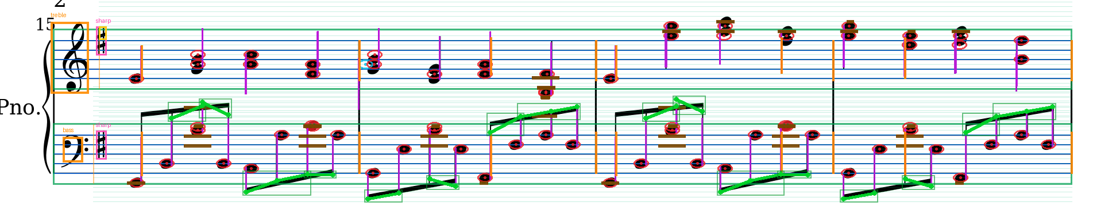
五线谱识别 demo 过程复盘
01
传统图像方法识别五线谱
从定位谱线到符头、符杆、连梁、小节线、文字与谱外加线的迭代过程
10
457
357
68
检测到的五线谱系统
符头
符杆
连梁组
50 条 staff line -> 10 组 staff
filled 415 / open 42
由符头垂直扫描得到
stem terminal + slope group
最终示例目录
D:\PyCharmPojects\Staff\outputs\traditional_omr_demo_lg2267728_v18
目标：证明传统 OMR pipeline 的可解释性，并把每次错误暴露出来，逐步收敛规则。
本 PPT 总结当前 demo 的方法、参数、问题和 v18 结果；不是神经网络方案。

Slide 2
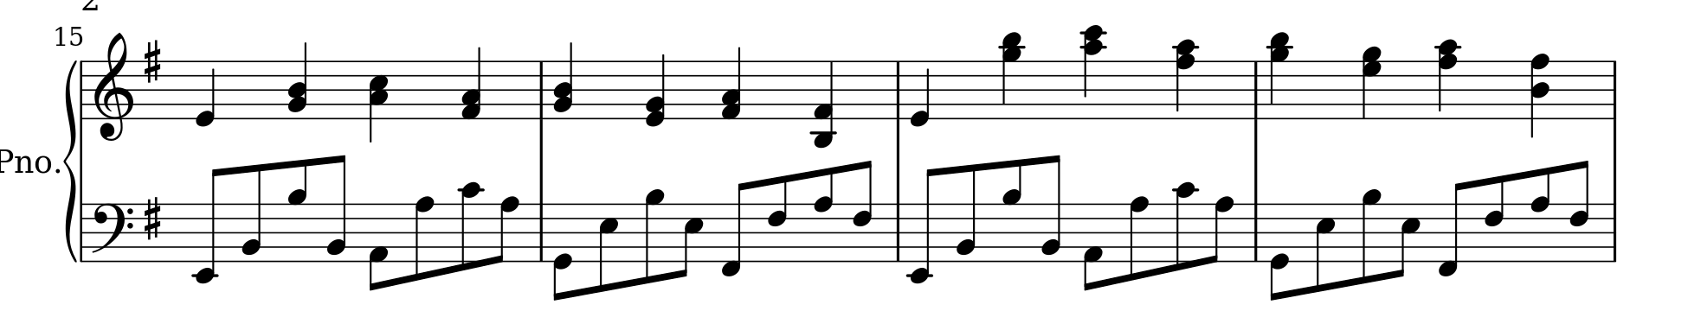
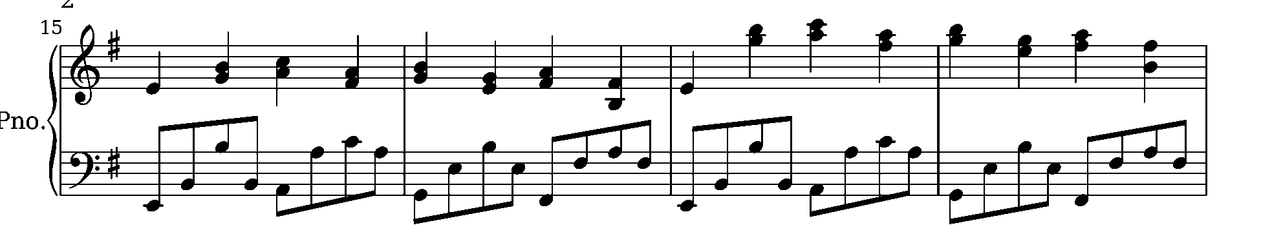
Traditional OMR demo
02
最初的处理思路
先把乐谱变成可计算的几何框架，再识别符号。
核心假设：五线谱线等间距、长直、成组出现；符头落在谱线或线间的半格位置。
原始输入片段
二值化后片段
用户给出的顺序思路
我们实际落地的原则
先扫水平长线，估计 staff space。
所有识别结果都必须可视化：框、中心点、权重范围。
由任意一条谱线向上下扩展，验证五线谱小整体。
先做强几何：staff / stem / barline，再处理弱符号。
重复定位全页 staff，并找谱号、换行。
每次误检都转化成屏蔽、复核或候选补充规则。
再按半格音高网格扫描符头、符杆、连梁、休止符与文字。
JSON 作为中间结构，再重构出可检查图像。
输入样例: lg-2267728-aug-beethoven--page-2.png | 输出: traditional_omr_demo_lg2267728_v18

Slide 3
Traditional OMR demo
03
Pipeline 总览
一条传统 OMR 规则链：先定位坐标系，再做符号级判断。
每个阶段都输出 JSON 与可视化，用来定位下一轮问题。
01
二值化
02
谱线定位
03
干扰屏蔽
Otsu + 偏移阈值，把谱面压成黑白 mask。
水平投影找长直线，聚成 5 条一组的 staff。
谱号、升号、文字区域、长横线先排除。
04
符头候选
05
结构识别
06
JSON 重构
半格音高网格 + 黑色投影补候选。
符杆、小节线、加线、连梁、休止符。
从 detection_result.json 画重构图与 PDF。
关键设计：几何定位和符号分类分离。先固定 staff coordinate，再让后续规则只在局部坐标里工作。
输入样例: lg-2267728-aug-beethoven--page-2.png | 输出: traditional_omr_demo_lg2267728_v18

Slide 4
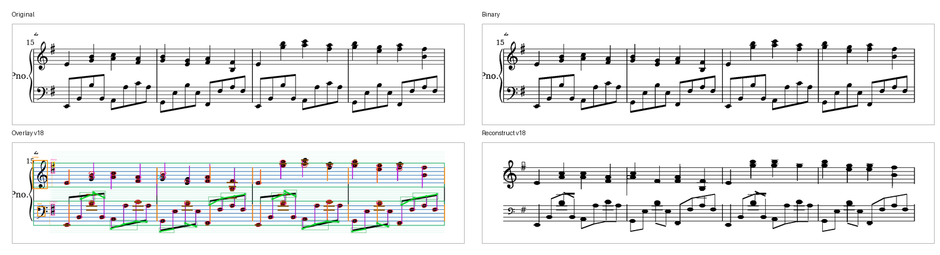
Traditional OMR demo
04
谱线和 staff space 是整个识别的坐标系。
先通过水平投影找到长直线，再用等距关系聚成 staff。
这一步决定后续所有 pitch_step、ledger line、符头采样框大小。
核心超参数
二值阈值：min(212, max(170, Otsu + 35))；本页阈值 174。
谱线候选：行投影 > max(width * 0.22, p99.5 * 0.62)。
staff space：谱线 y 差分的众数/中位数；本例 16.75 px。
staff 聚类：连续 5 条线，间距误差 <= max(2.4, space * 0.22)。
50
10
16.75
46
staff_line_candidates
staves
staff_space
barlines
每组 5 条线
钢琴大谱表上下各 5 组
所有局部窗口都按它缩放
垂直长线基于 staff 范围识别
输入样例: lg-2267728-aug-beethoven--page-2.png | 输出: traditional_omr_demo_lg2267728_v18

Slide 5
Traditional OMR demo
05
符头识别从一个可解释的权重图开始。
每个候选中心都套三层椭圆 mask：外圈、本体、中心孔洞。
先判断“像不像符头”，再判断 filled/open。
符头权重图示意
必要超参数
surround
符头半径：rx = max(5, round(space * 0.78)); ry = max(4, round(space * 0.50))。
outer body
内核：inner = rx * 0.50, ry * 0.48；core = rx * 0.34, ry * 0.30。
音高候选：top_line + pitch_step * space / 2；范围 step -10 到 18。
inner/core
横向扫描步长：step_x = max(2, round(space / 4))。
空心分数：0.72 * ring + 0.30 * hole_bonus - 0.22 * surround。
最初问题：只靠固定 x 网格会漏掉贴近符杆/连梁、被谱线切开的符头；只看去谱线图又会把实心误判为空心。
输入样例: lg-2267728-aug-beethoven--page-2.png | 输出: traditional_omr_demo_lg2267728_v18

Slide 6
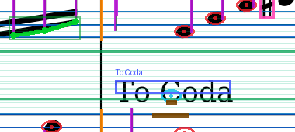
Traditional OMR demo
06
第一轮 demo 暴露的问题：符号之间互相污染。
传统方法最大挑战不是单个符号，而是局部形状重叠。
升号、文字、符杆、连梁、谱线都会改变局部黑色分布。
按顺序遇到的问题
连音/连梁没有被识别：两个八分音符组合没有结构化。
休止符缺失，且实心符头容易被误判为休止符。
小节线、谱号没有明确输出到 JSON 和重构图。
谱外音缺少 ledger line 推断，无法定位超出五线谱的音。
升号被当作符头；英文 To Coda 被当成音符或 accidental。
大量实心符头被判成空心符头。
示例：文字与升号需要先从符头候选空间里剥离
处理原则：发现误检后，不直接调一个阈值；先判断它属于“候选源错误、分类规则错误、还是前处理误伤”。
输入样例: lg-2267728-aug-beethoven--page-2.png | 输出: traditional_omr_demo_lg2267728_v18

Slide 7
Traditional OMR demo
07
迭代时间线：每一轮都是一次错误分类归因。
把“看起来识别错了”拆成候选、屏蔽、结构分组、复核四类问题。
版本
修正主题
方法
结果
v1-v7
基础几何
谱线、staff、符头、符杆、barline、rest 初步规则
能跑通，但符号互相污染明显
v8
连梁分组
beam_links 按斜率一致性和连续符杆合并 beam_group
两三个八分音符一组更清晰
v9-v11
谱号/加线
clef_bbox + ledger_lines；重构图绘制 G/F 与加线
谱外音开始可视化
v12-v14
升号和文字
accidentals/text_regions 先检测再屏蔽
升号不再进入符头；To Coda 输出到 JSON
v15
权重图调试
把符头本体、inner/core、surround 全部画出来
发现漏检发生在候选生成阶段
v16-v17
候选补全
固定网格 + 音高带黑色投影补中心；NMS 合并
补上漏检，但控制重复候选
v18
实心复核
分类时同时看去谱线图和原始二值图
filled/open 从 298/159 修正到 415/42
输入样例: lg-2267728-aug-beethoven--page-2.png | 输出: traditional_omr_demo_lg2267728_v18

Slide 8
Traditional OMR demo
08
连梁的改进：先找符杆，再用终端点连线。
用户强调的斜线逻辑被落成 beam group。
不直接猜八分音符，而是从符杆端点出发，检测斜线 corridor 是否命中。
方法示意
关键规则
每个符头垂直扫描，找符杆 x、y0、y1、direction。
取符杆终端点：up 用 y0，down 用 y1。
两两终端点之间建立 line corridor，计算 hit_ratio 和 density。
beam link 通过阈值：hit_ratio >= 0.58 且 density >= 0.16。
1. stem terminal
2. slope corridor
连续符杆 + 斜率差 <= 0.22 合并成 beam group。
v18 结果：beam_links = 141，beam_groups = 68。
输入样例: lg-2267728-aug-beethoven--page-2.png | 输出: traditional_omr_demo_lg2267728_v18

Slide 9
Traditional OMR demo
09
非音符符号先剥离，否则一定污染符头检测。
升号、文字、休止符、小节线都不能和符头共用同一套局部黑度规则。
这一轮从“检测符头”变成了“先定义非符头区域”。
改进方法
accidental：组件宽高按 staff space 归一化，优先识别 sharp/natural。
文字：按同一 baseline 聚类组件，并用轻量模板识别 To Coda / 8va / al Coda。
符头检测前：note_mask = cleaned & ~long_run & ~accidental_mask & ~text_mask。
休止符检测前：排除 notehead-like、stem-near、beam-group-near、barline-near 组件。
小节线：在 staff y 范围内找垂直长 run，min_len = 3.55 * space。
可视化约定
粉色：accidental bbox；蓝色：text region bbox；黄色：rest bbox；橙色：barline。
v18 结果：accidentals 21，text_regions 5，barlines 46，rests 9。
输入样例: lg-2267728-aug-beethoven--page-2.png | 输出: traditional_omr_demo_lg2267728_v18

Slide 10
Traditional OMR demo
10
谱外音：先定位符头，再找 ledger line。
超出五线谱外的音不能靠 staff 内部 5 条线推断。
解决方法是沿 staff space 向上/下扩展短横线检测。
推断逻辑
示意
如果 note.y < staff.y0 - 0.45 * space，则进入 above ledger 检测。
如果 note.y > staff.y1 + 0.45 * space，则进入 below ledger 检测。
从最近的 staff 边界开始，每隔 space 扫一条短横线。
横线需穿过符头 x 附近，并满足长度 0.75 * space 到 3.0 * space。
输出 LedgerLine: staff, note_index, bbox, side, line_number, score。
line_number = 1,2,3 ...
v18 结果：ledger_lines = 288。
输入样例: lg-2267728-aug-beethoven--page-2.png | 输出: traditional_omr_demo_lg2267728_v18

Slide 11
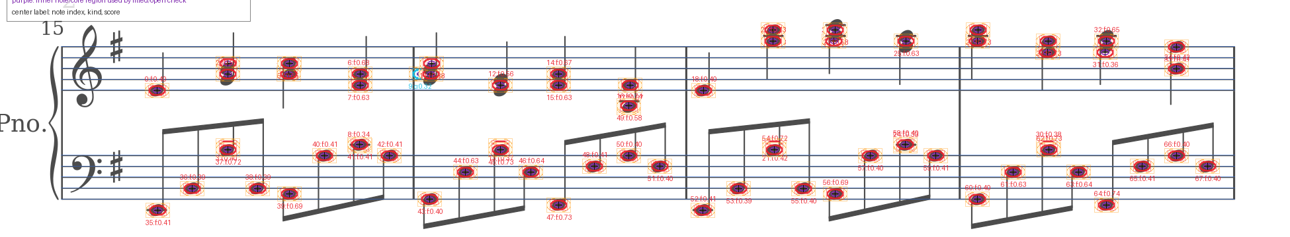
Traditional OMR demo
11
漏检问题：固定网格不够，必须补候选。
v15 的权重图让漏检点变得清楚：很多符头没有进入候选集合。
解决方法：固定 x 网格 + 音高带黑色投影质心。
候选补全规则
每个 pitch_step 仍然按 step_x = space / 4 扫描。
同时取 cy ± 0.72 * space 的水平带。
对该带黑色像素做 x 投影，找连续 run。
run 宽度需要在 0.26 * space 到 3.2 * space。
以投影加权质心补充候选中心，并做 NMS。
v18 符头权重图：橙色 surround，红色 filled，青色 open，紫色 inner/core
v16 过宽导致 759 个符头；v17 收紧后回到 457 个。
输入样例: lg-2267728-aug-beethoven--page-2.png | 输出: traditional_omr_demo_lg2267728_v18

Slide 12
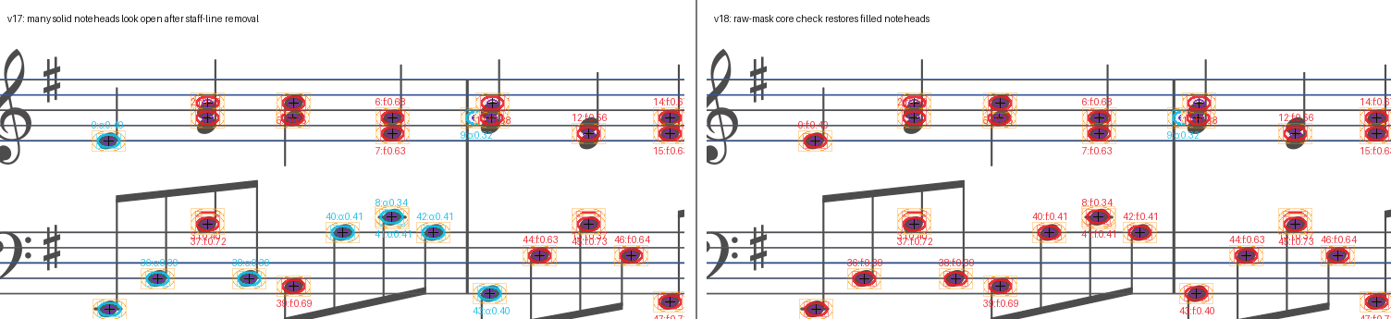
Traditional OMR demo
12
实心被判空心：根因是 staff-line removal 误伤中心。
去谱线图用于候选检测很好，但不能单独用于 filled/open 分类。
v18 的修正是同时看 cleaned mask 和 raw binary mask。
诊断数据
v18 复核规则
v17 open 候选：cleaned core 约 0.00-0.14，但 raw core 通常为 1.00。说明符头中心不是空，而是被擦谱线挖掉。
raw_core >= 0.68, raw_inner >= 0.58, raw_outer >= 0.62。
且 raw 与 cleaned 的 core/inner 差值 >= 0.42，则判为擦线误伤。
输入样例: lg-2267728-aug-beethoven--page-2.png | 输出: traditional_omr_demo_lg2267728_v18

Slide 13
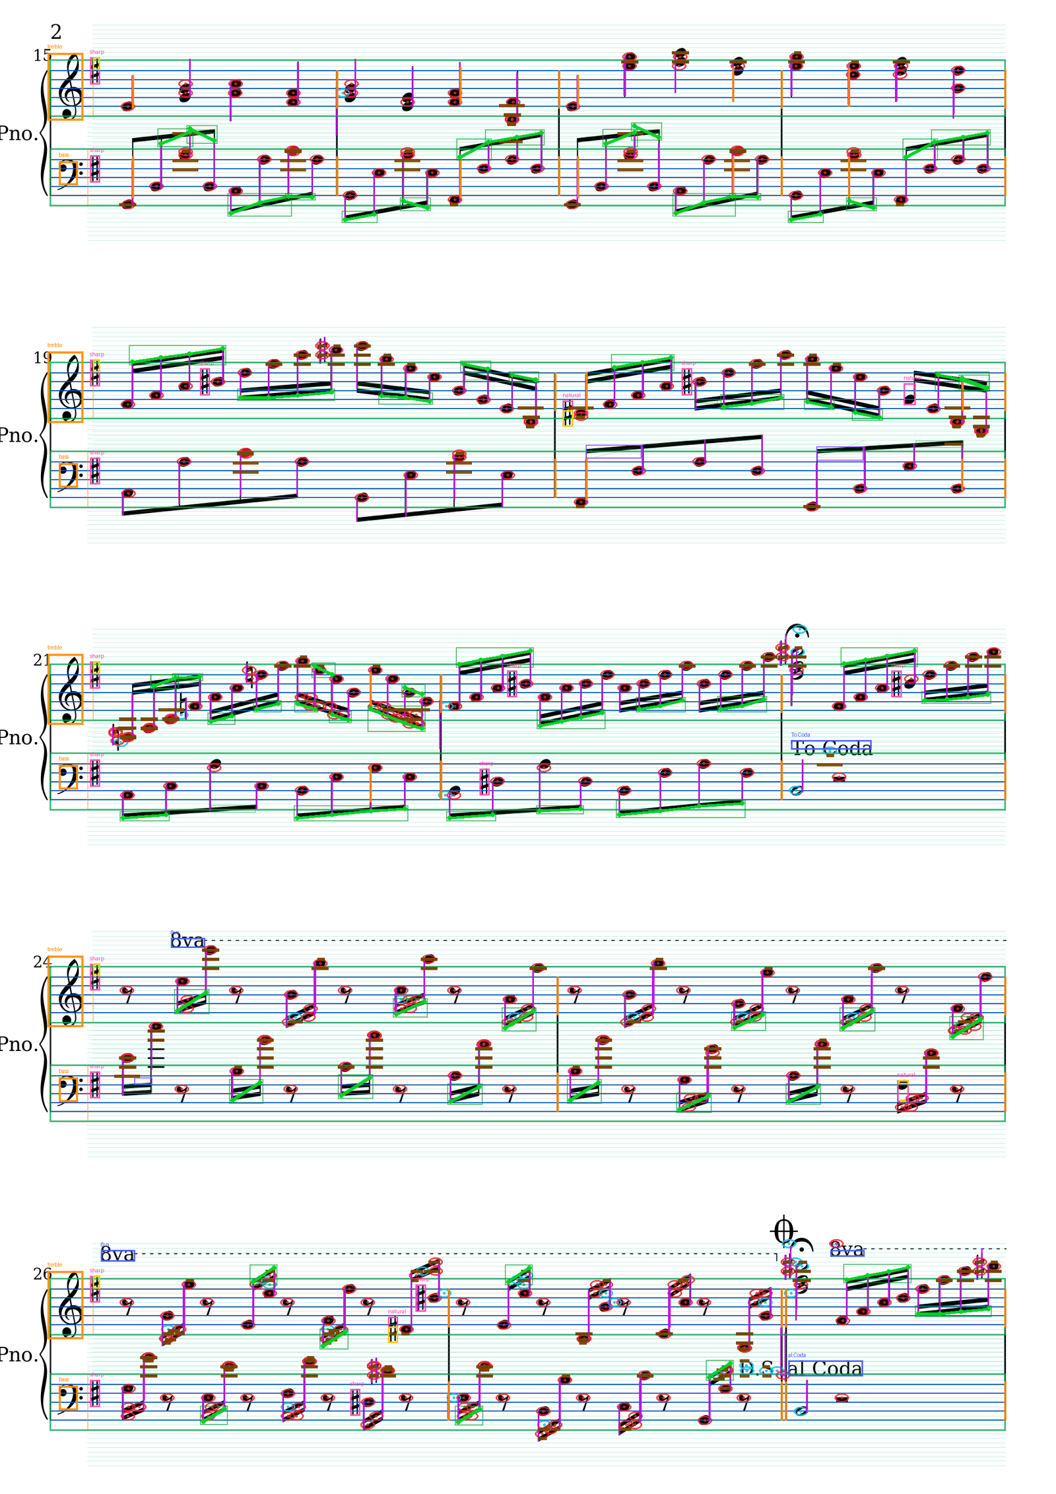
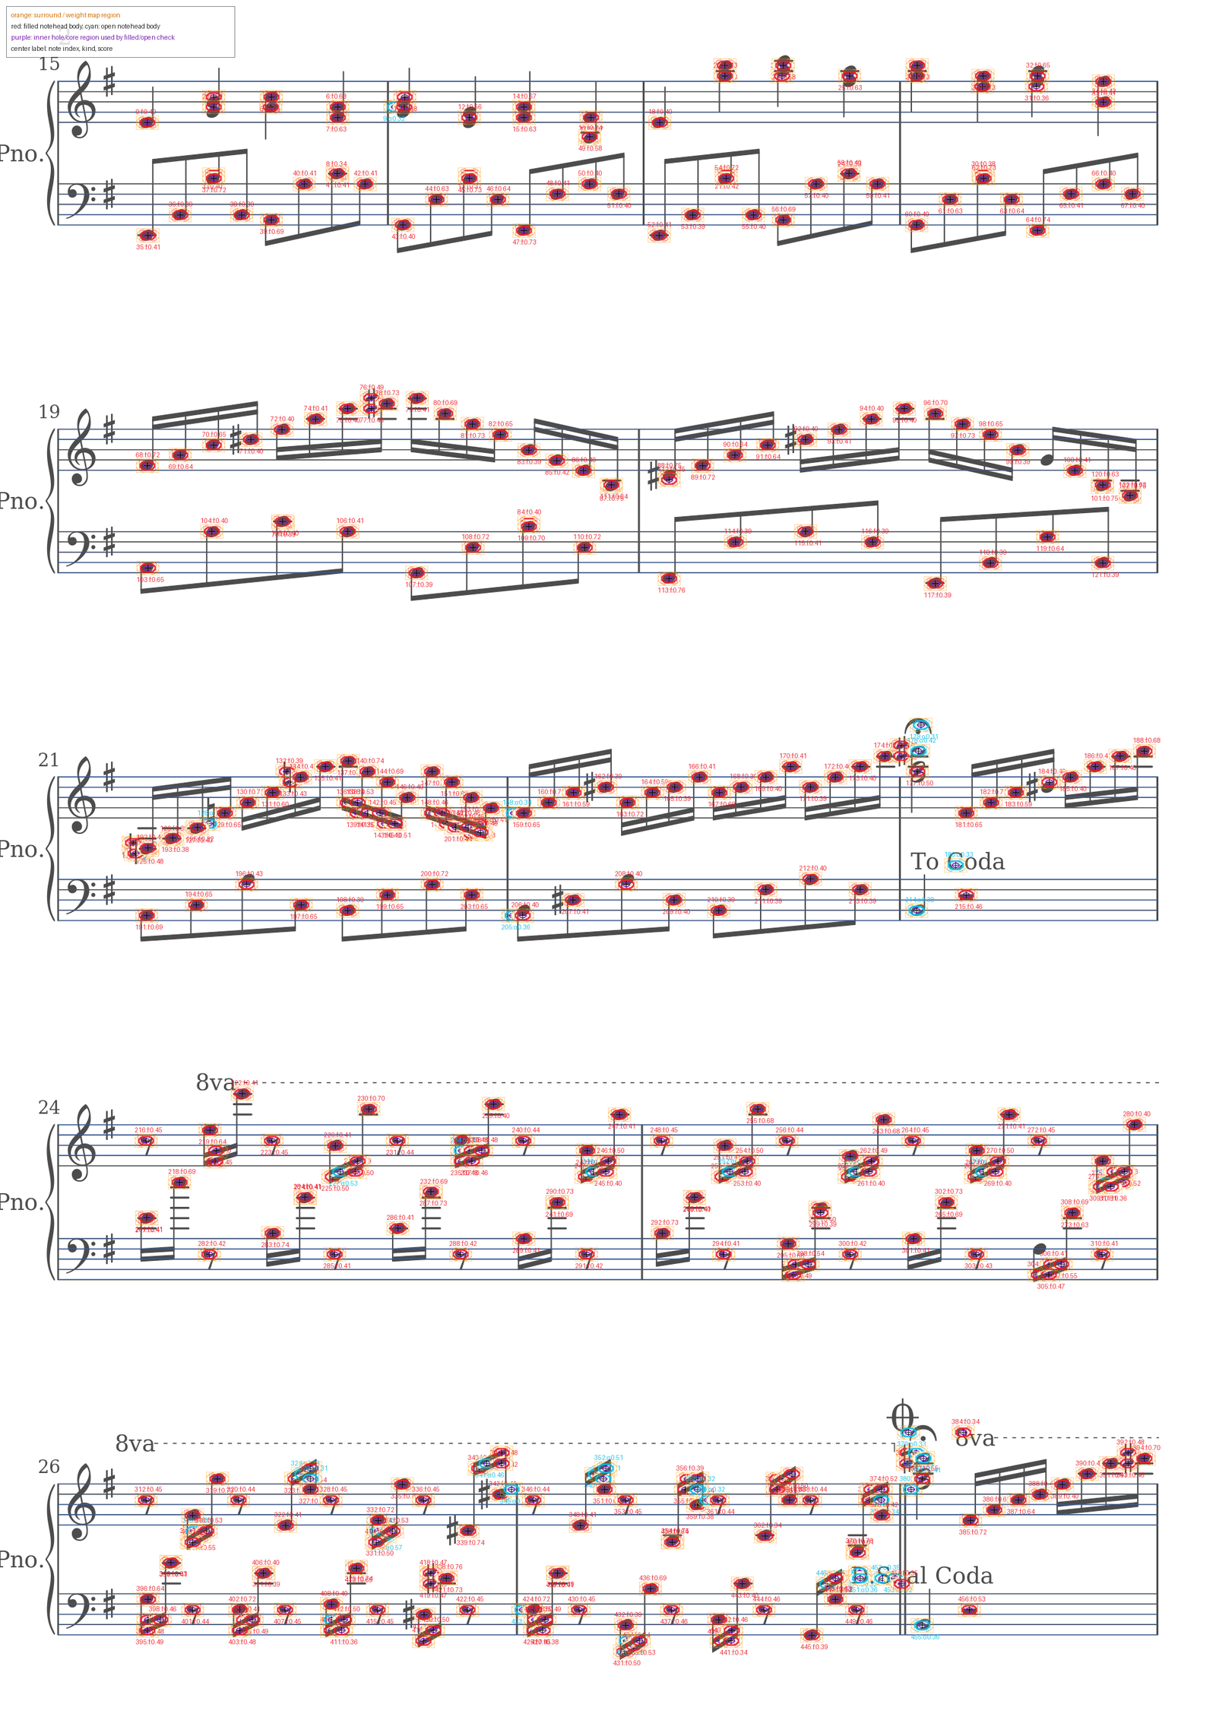
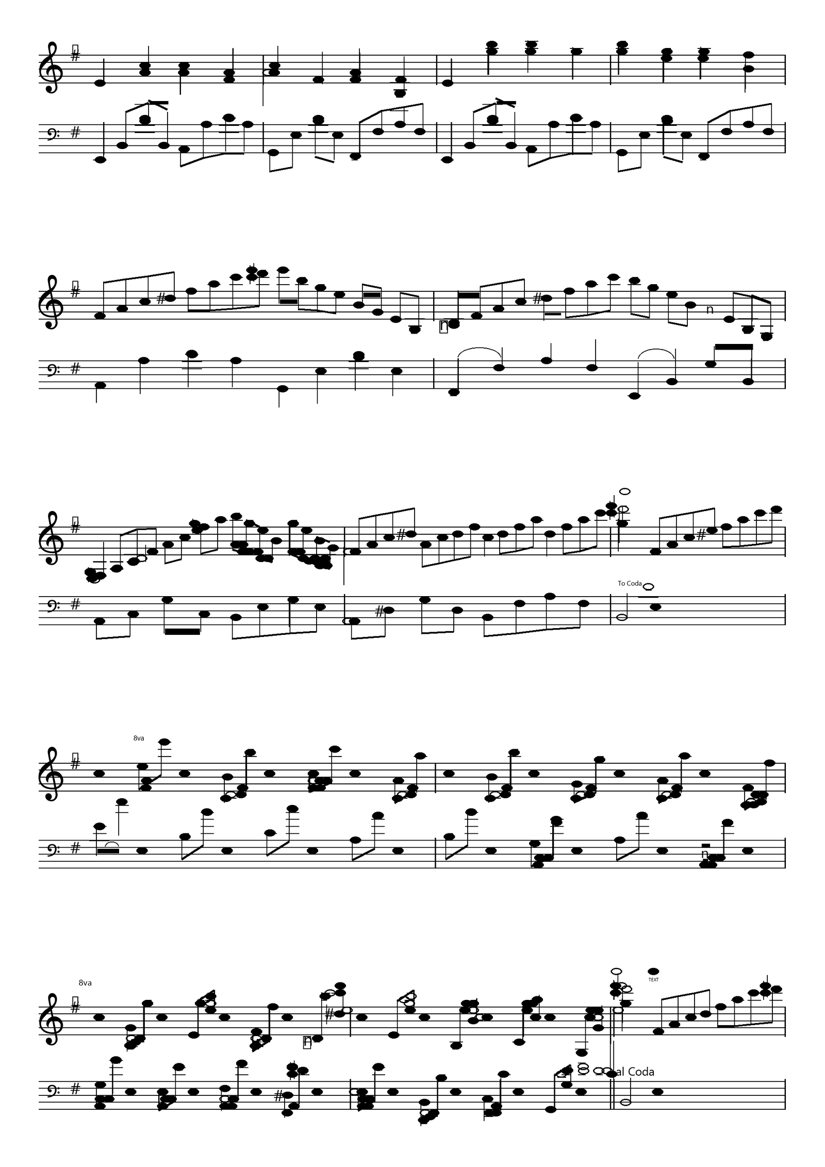
Traditional OMR demo
13
当前 v18 结果：符号层已经可解释输出。
JSON、叠加图、重构图和 PDF 都来自同一套 detection_result。
这页用于给他们展示最终例子的识别效果。
overlay
notehead weights
reconstructed
457
357
288
68
46
5
noteheads
stems
ledger lines
beam groups
barlines
text regions
filled 415 / open 42
vertical run
outside-staff support
slope groups
vertical long runs
To Coda / 8va
output: D:\PyCharmPojects\Staff\outputs\traditional_omr_demo_lg2267728_v18

Slide 14
Traditional OMR demo
14
结论：传统方法可解释，但需要持续把误差变成结构约束。
当前 demo 已经能完整展示从图像到 JSON 再到重构图的链路。
下一步如果要从 demo 走向可用 OMR，需要把规则工程化并引入评测集。
已经解决
仍有限制
建议下一步
staff 定位和 staff space 估计。
谱号类型当前仍有顺序推断成分。
把每类符号输出成标准标签和 bbox。
barline、clef、ledger line 可视化输出。
文字识别是模板级，不是完整 OCR。
为 Hugging Face polish-scores 建小评测子集。
beam link -> beam group 分组。
重叠和密集和弦还需要更强的组件拆分。
每轮参数调整记录 confusion cases。
accidental/text 先屏蔽，避免误入符头。
休止符、装饰音、力度记号规则还不完整。
逐步加入 OCR / 模板库 / 小模型做辅助。
raw mask 复核 filled/open。
缺少标注数据上的 precision/recall 评估。
最终输出 MusicXML 或中间可编辑格式。
汇报重点：这不是一次性调参，而是一个可复现的排错链条：图像假设 -> 规则实现 -> 可视化暴露错误 -> 规则归因 -> 再验证。
最终 PPT 同目录下保留 artifact preview；v18 结果目录可直接现场打开演示。

